Slide 1
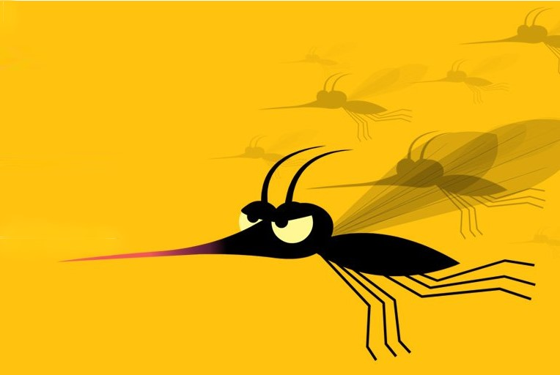
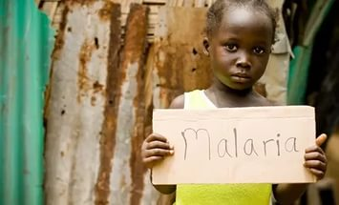
Malaria – cel mai mare ucigaș de oameni

Slide 2

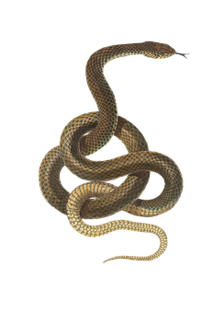
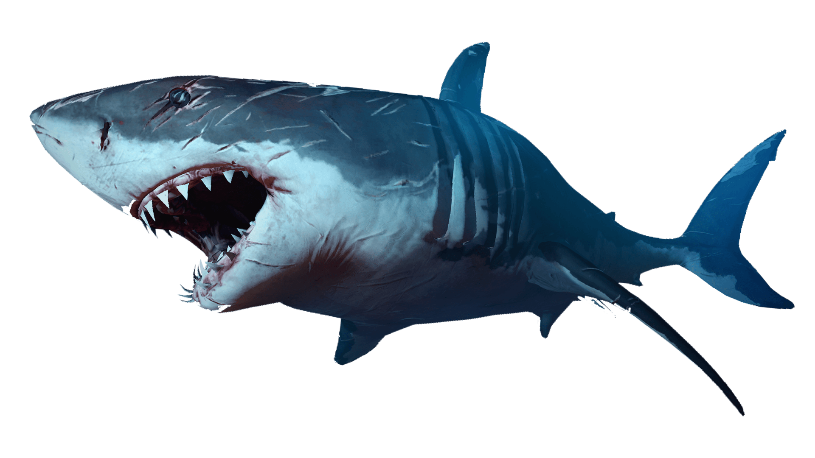
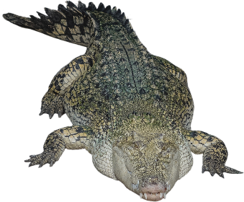
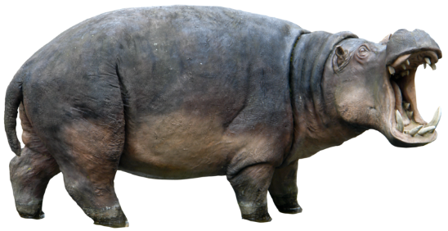
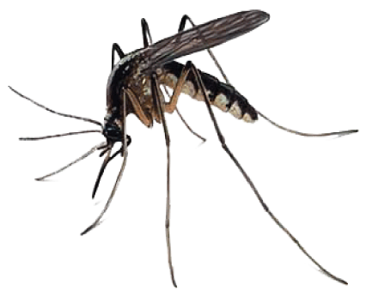
Care credeți că este cea mai ucigașă creatură din lume și pune în pericol viața umană în decursul unui an?
RECHINI
URȘI GRIZZLY
CROCODILII
HIPOPOTAMII
ȘERPII
12
PERSOANE
90
PERSOANE
800
PERSOANE
29,000
PERSOANE
90,000
PERSOANE
2,000,000 PERSOANE
ȚÂNȚARI

Slide 3


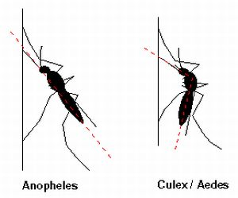

CE ESTE MALARIA?
Malaria este o infecție transmisă de țânțari care poate fi cauzată de câteva tipuri diferite de specii de Plasmodium :
- Plasmodium falciparum
- Plasmodium vivax
- Plasmodium malariae
- Plasmodium ovale
Parazitul Plasmodium se transmite
oamenilor prin mușcăturile țânțarilor femele - Anopheles infectate.
Malaria parasites
(genre: Plasmodium)

Slide 4


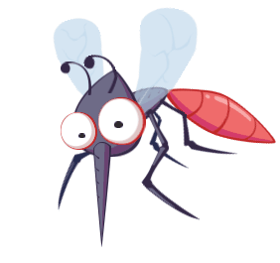
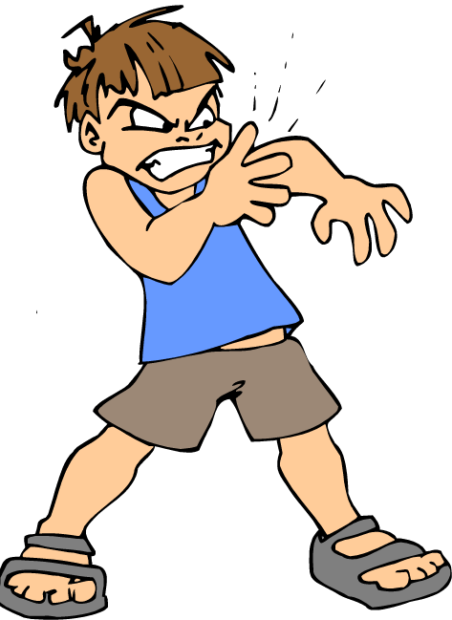





Malaria – o problemă de sănătate globală care afectează milioane de oameni
- 216 milioane de cazuri la nivel mondial și 445.000 de decese anual;
- un copil moare la fiecare 2 minute;
- 200.000 sugari sub un an mor anual
- până la 10.000 de femei însărcinate

Slide 5
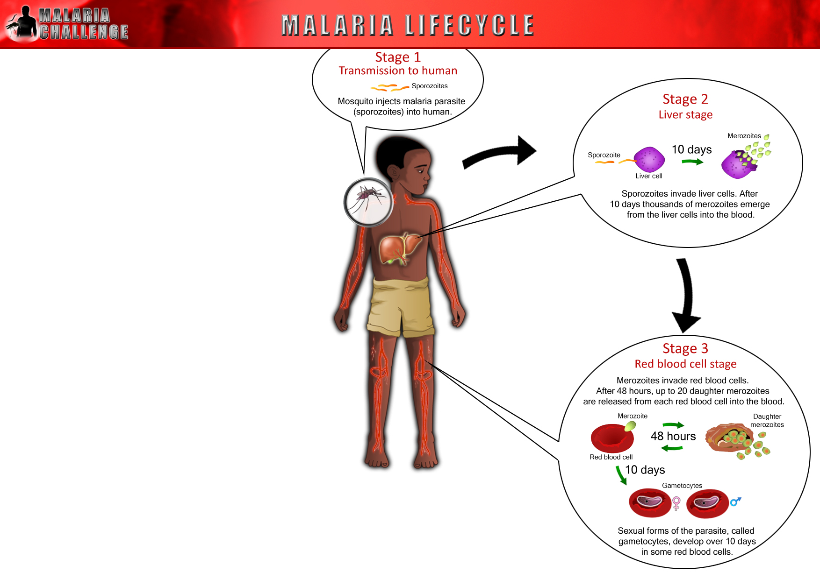
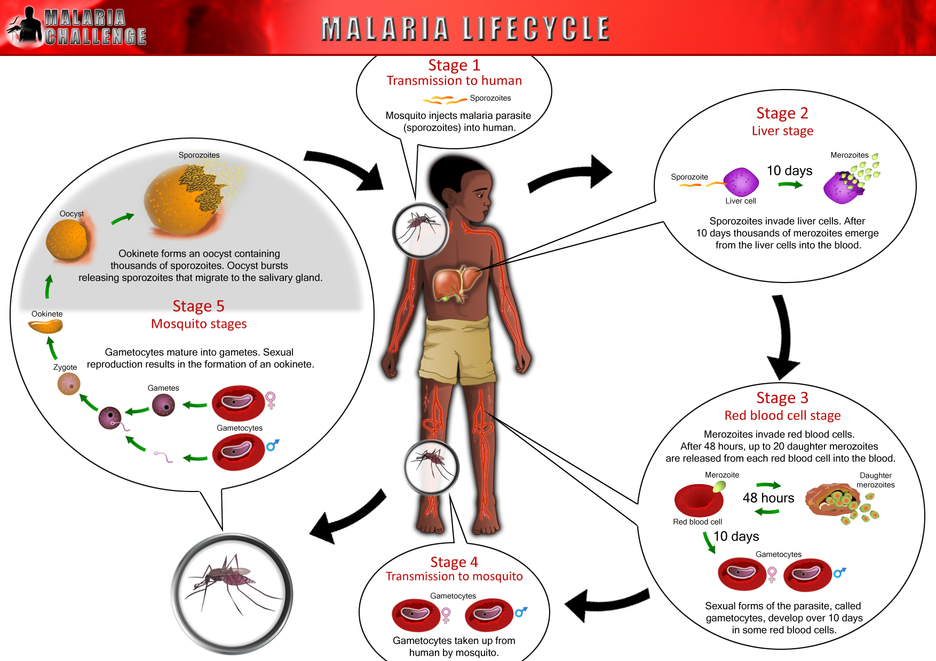
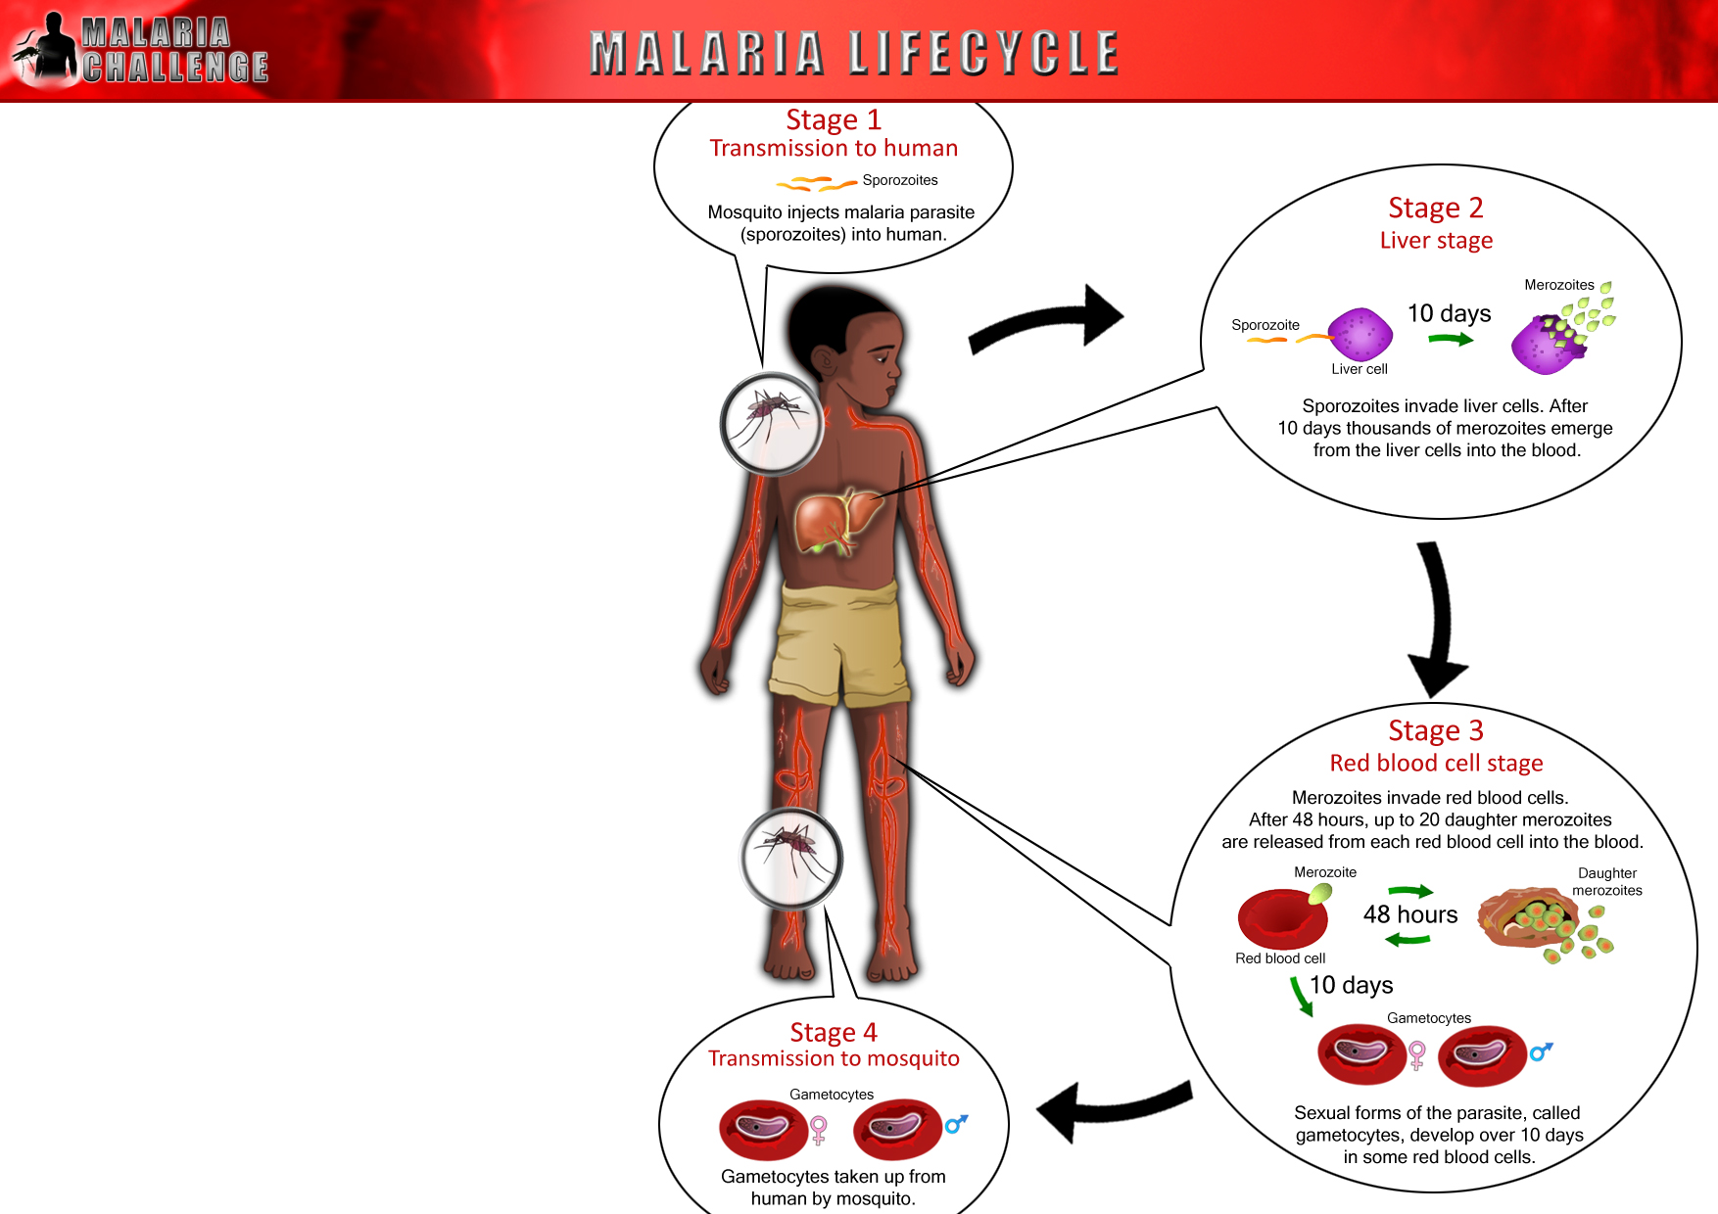
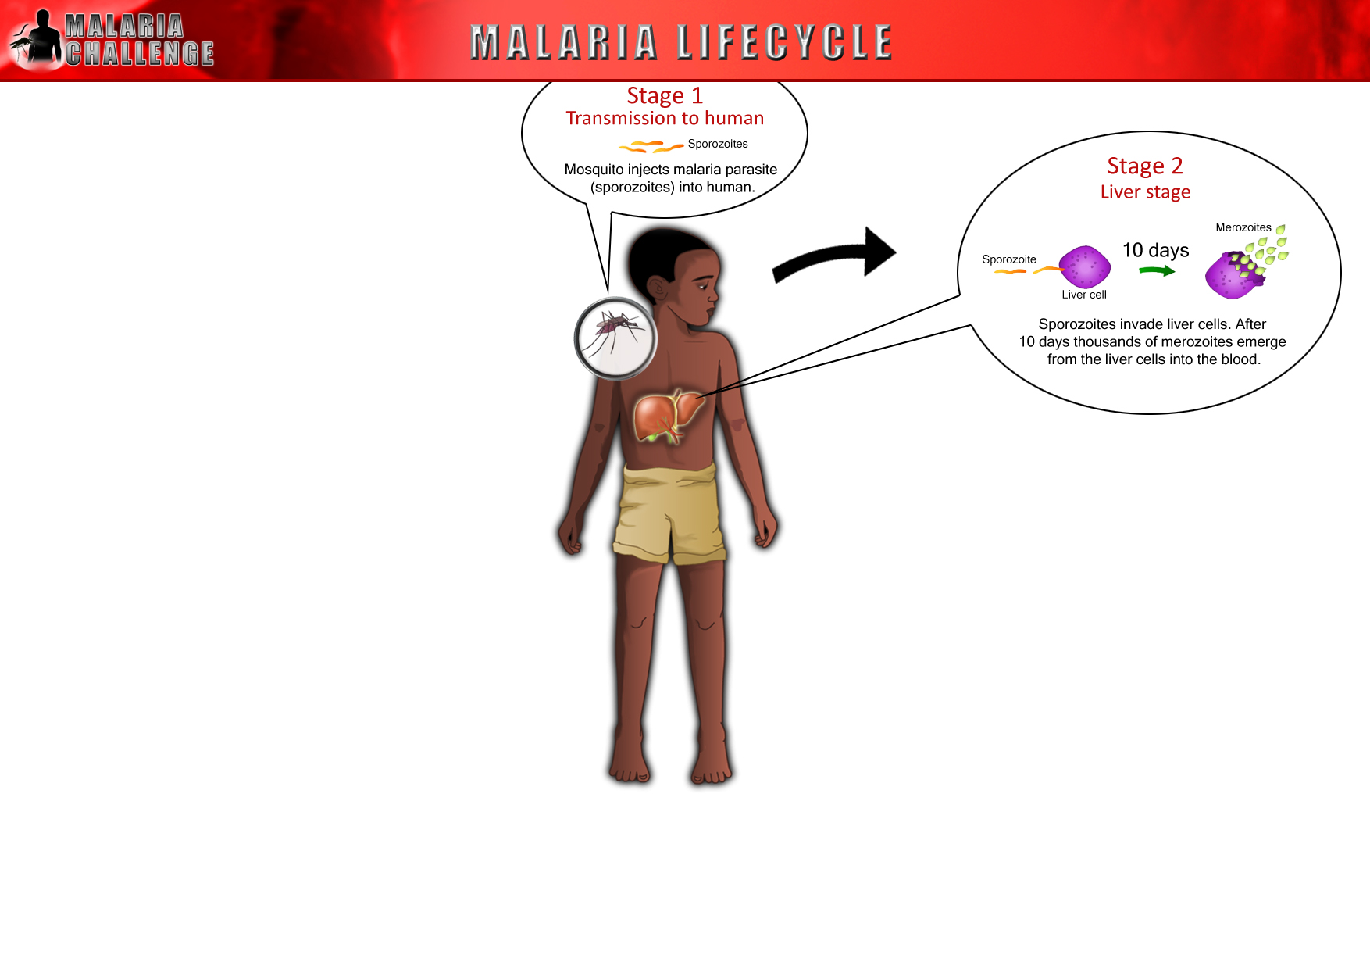
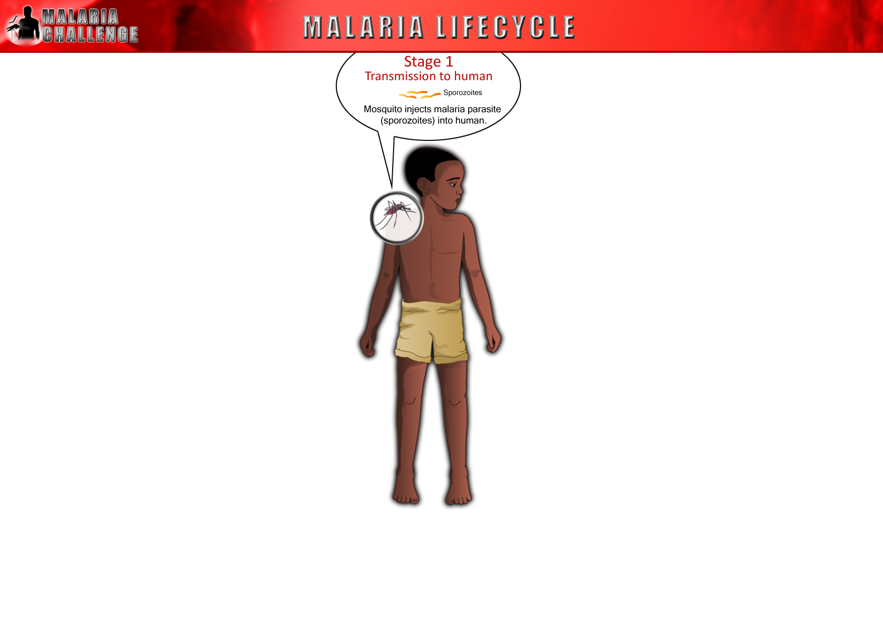
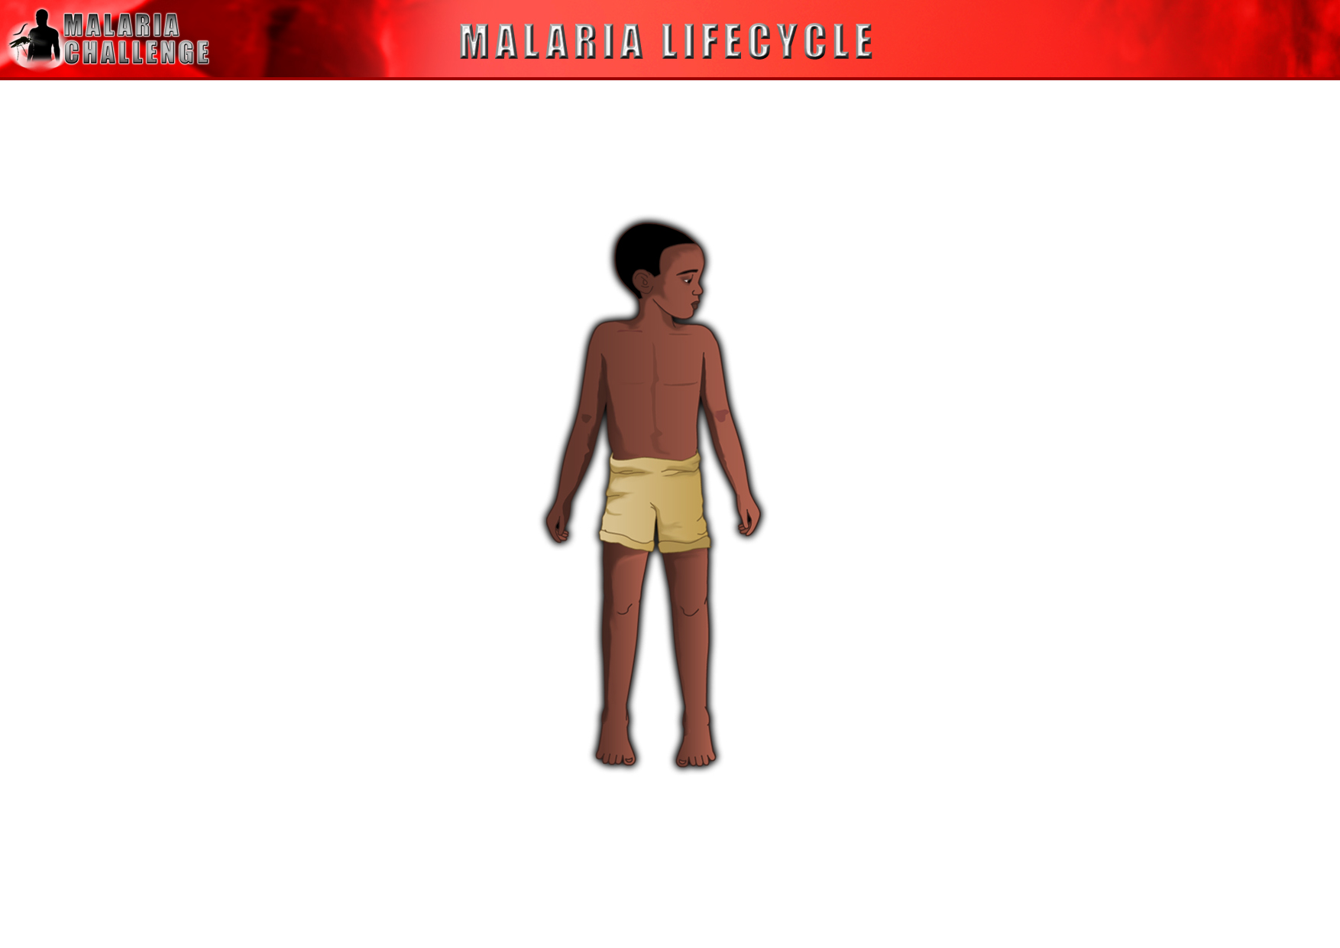
Ciclul de viață al Plasmodiului:
Notes:
Note this slide is animated
Plasmodium has a complex life cycle. Part of it takes place inside a human host and part of it takes places inside a mosquito vector.
There are essentially five key stages to the Plasmodium life cycle:
The Anopheles mosquito bites a human injecting the Plasmodium parasite which enters the humans blood. At this stage the parasite is in a form known as a sporozoite, which is long and thin and is capable of moving in between and within cells.
The parasite travels in the blood until it reaches the liver. At this point the parasite recognises and invades liver cells where it remains for around 10 days. In the liver it undergoes a transformation into thousands of new parasites known as a merozoites. These newly formed merozoites are released into the bloodstream.
The merozoites invade red blood cells and then reproduce. Each merozoite enters a red blood cell and once inside it grows and divides asexually to form up to 20 new merozoites. These burst out of the cell and invade neighbouring red blood cells. This whole process takes approximately 48 hours.
Some parasites do not form merozoites but develop into a sexual stage of the lifecycle called gametocytes. These are taken up by a mosquito when they feed on an infected human.
Once inside the mosquito gut the gametocytes change into mature gametes (eggs and sperm) which fuse and develop into an ookinete. The ookinete burrows through the lining of the mosquito’s gut wall where it forms an oocyst in which tens of thousands of sporozoites are formed. They burst out of the oocyst and travel to the salivary gland of the mosquito where the cycles begins again.
Click once
Stage 1 : Transmission to human
Click again
Stage 2: Liver stage
Click again
Stage 3: Red blood cell stage
Click again
Stage 4: Transmission to mosquito
Click again
Stage 5: Mosquito stages

Slide 6
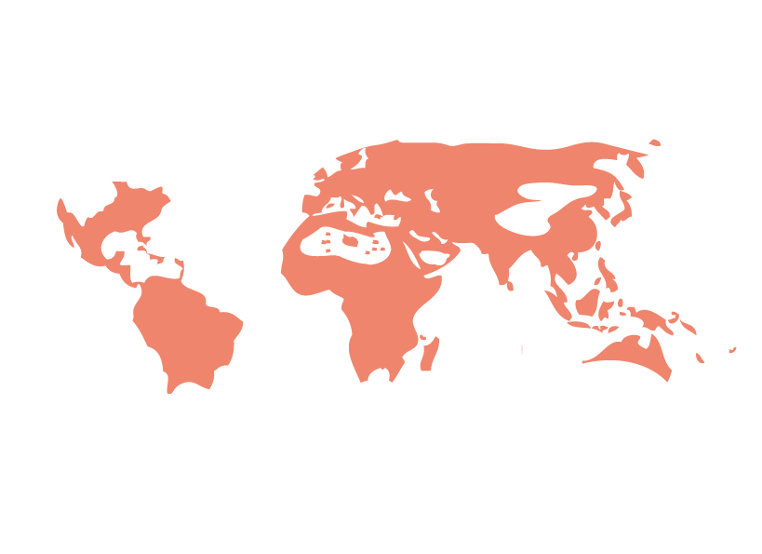
Evoluția Malariei
1900
Zonele endemice ale Malariei

Slide 7
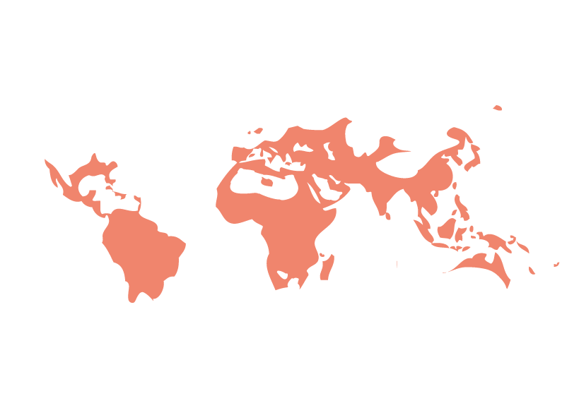
1946
Zonele endemice ale Malariei

Slide 8
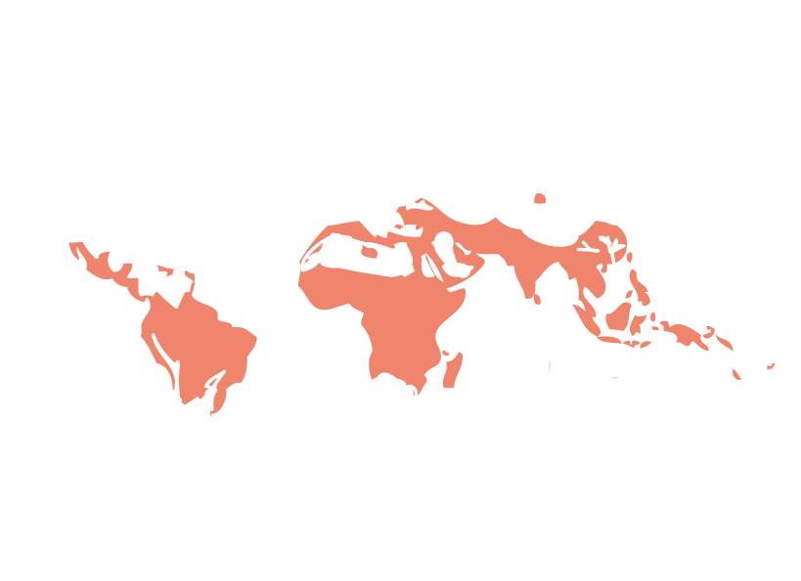
1975
Zonele endemice ale Malariei

Slide 9
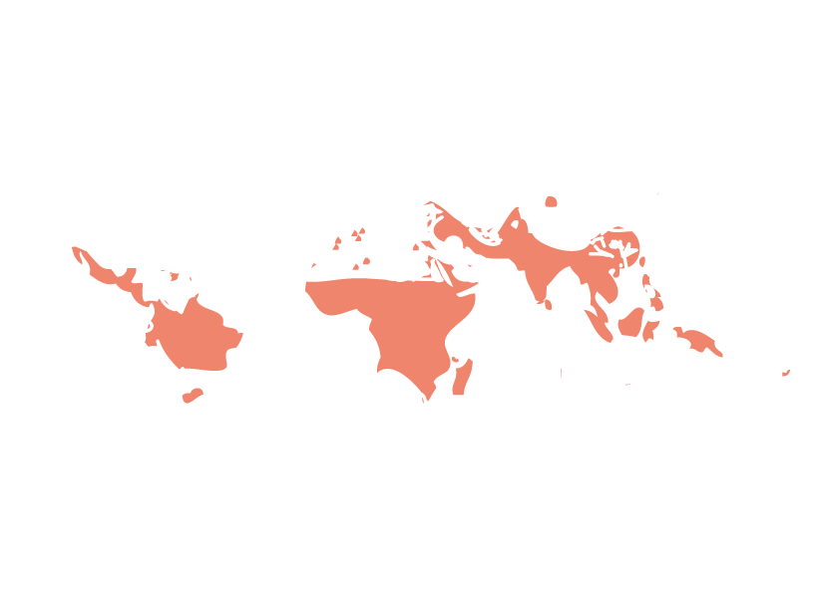
2002
Zonele endemice ale Malariei

Slide 10
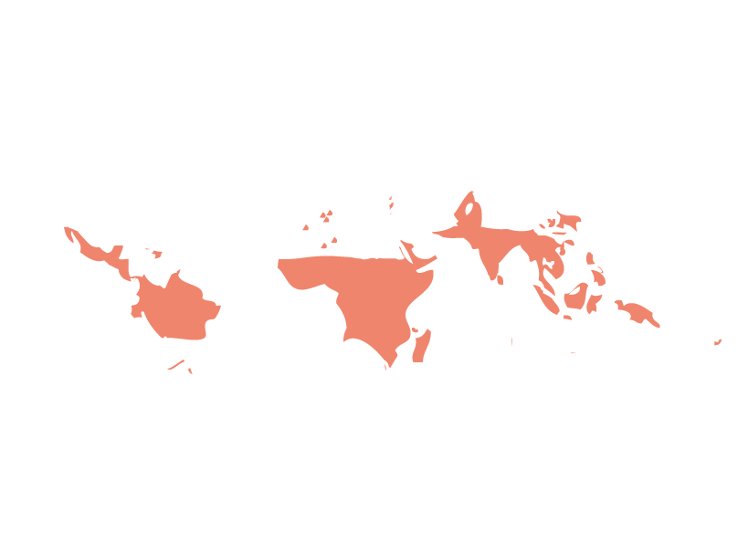
2010
Zonele endemice ale Malariei

Slide 11
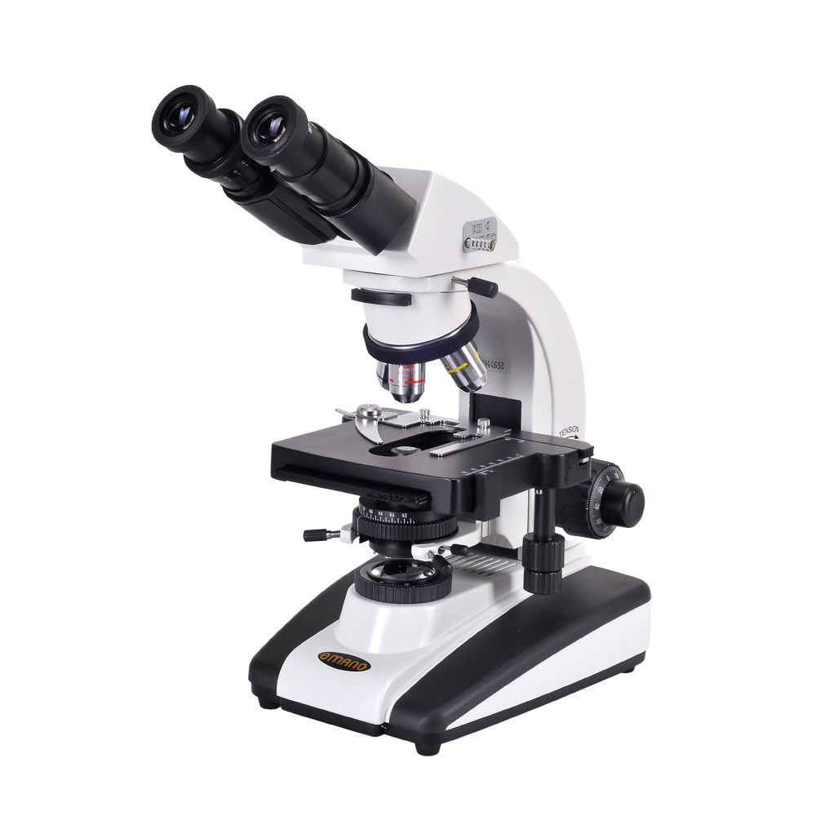
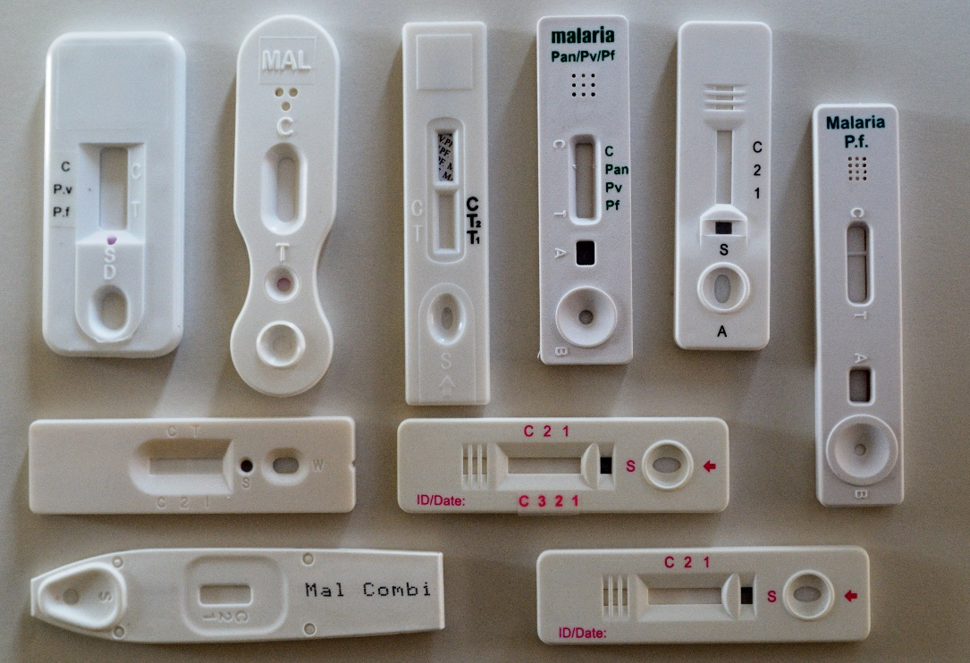
Cum diagnosticăm Malaria?
Prin microscop
Teste de diagnostic Rapid (RDTs)

Slide 12
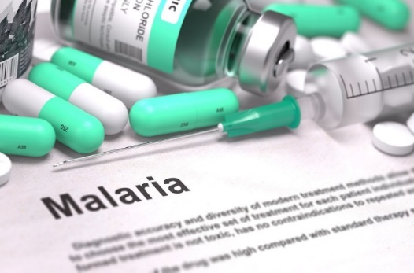

Tratarea Malariei
Tratamentul poate fi atât prin medicamente administrate pe
cale orală, cât și prin injecții intravenoase anti-malarice. Majoritatea medicamentelor utilizate în tratament sunt eficiente împotriva formelor parazitare din sânge.
Tratamentul malariei depinde de următorii factori:
1. Tipul de infecție.
2. Statutul ”gazdei”.
3. Condiții sau boli asociate.
Medicamentele care sunt utilizate în tratamentul malariei includ:
Clorochina, Atovaquone-proguanil (Malarone), Artemether-lumefantrină (Riamet sau Coartem), Mefloquină (Lariam), Chinina, Doxycicline (utilizat în asociere cu chinina).

Slide 13
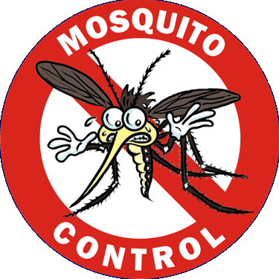
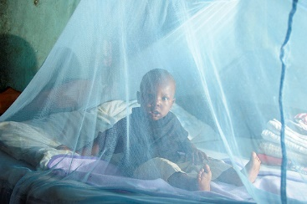
Prevenirea:
Purtarea îmbrăcămintei cu mâneci lungi, pantaloni lungi, pentru a asigura o acoperire cât mai bună a pielii. Zonele neacoperite ale pielii vor fi acoperite cu o cremă specială – repelenți.
Corturi speciale acoperite cu plase împotriva țânțarilor.
Utilizarea spray-urilor insecticide de interior.
Utilizarea plaselor impregnate cu insecticide cu acțiune de lungă durată .
Pentru a evita răspândirea populației de țânțari, trebuie
de evitat colectarea rezervelor de apă stagnantă.

